Slide 1

Android-приложение для тайм-менеджмента
Степанян Эдуард, Y2435
Дмитриев Никита, Y2435
Платонов Егор, Y2435
Жилина Вероника, Y2435
Ермолаев Никита, Y2435

Slide 2


Предметная область
Приложение предназначено для оптимизации рабочих процессов конкретного человека, а также для улучшения тайм-менеджмента

Slide 3
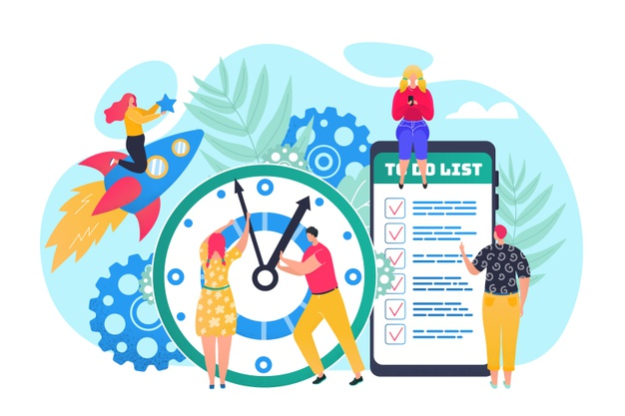
Цель проекта
Разработка android-приложения для тайм-менеджмента

Slide 4
Задачи проекта
Проанализировать предметную область.
Сформулировать требования к системе.
Выбрать средства программной реализации.
Провести детальное проектирование.
Программная реализация проекта.
Тестирование проекта.

Slide 5
Функциональные требования
удаление проекта;
отметка о выполнении задачи;
идентификатор готовности проекта;
удаление выполненной задачи;
идентификатор дедлайнов.
Для всех пользователей:
добавление задачи;
редактирование данных задачи;
добавление проекта;
редактирование данных проекта;
добавление подзадач внутри проекта;
удаление выбранной подзадачи;
Для администратора:
ответы на вопросы пользователей.
Для пользователя:
техническая поддержка с помощью обратной связи с администратором.

Slide 6

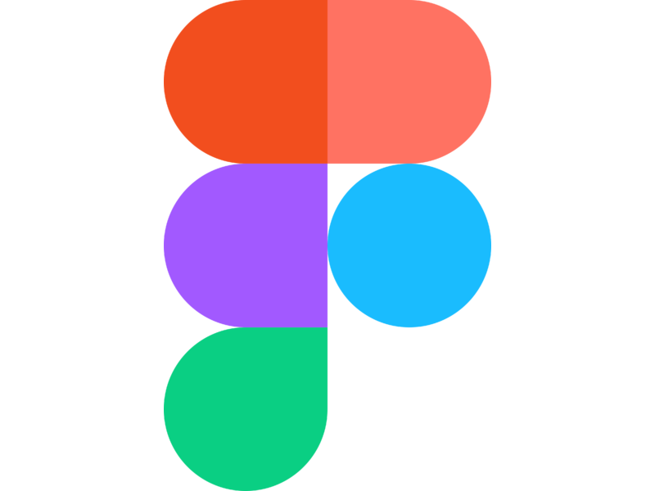



Программные средства

Slide 7
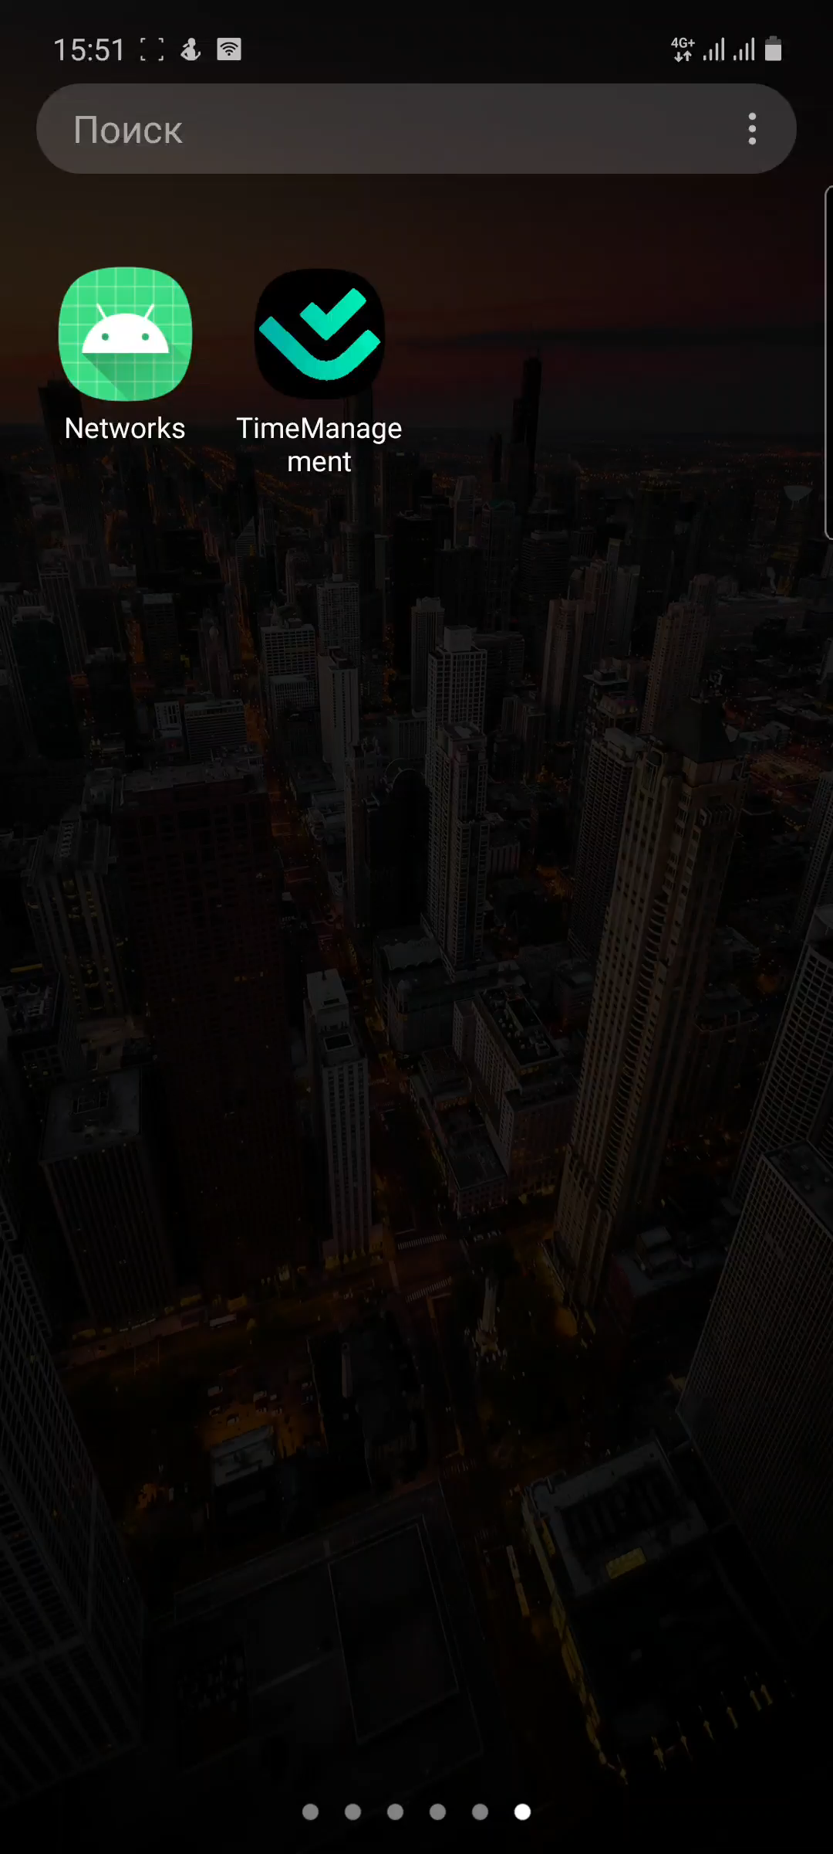
Демонстрация работы
Авторизация

Slide 8
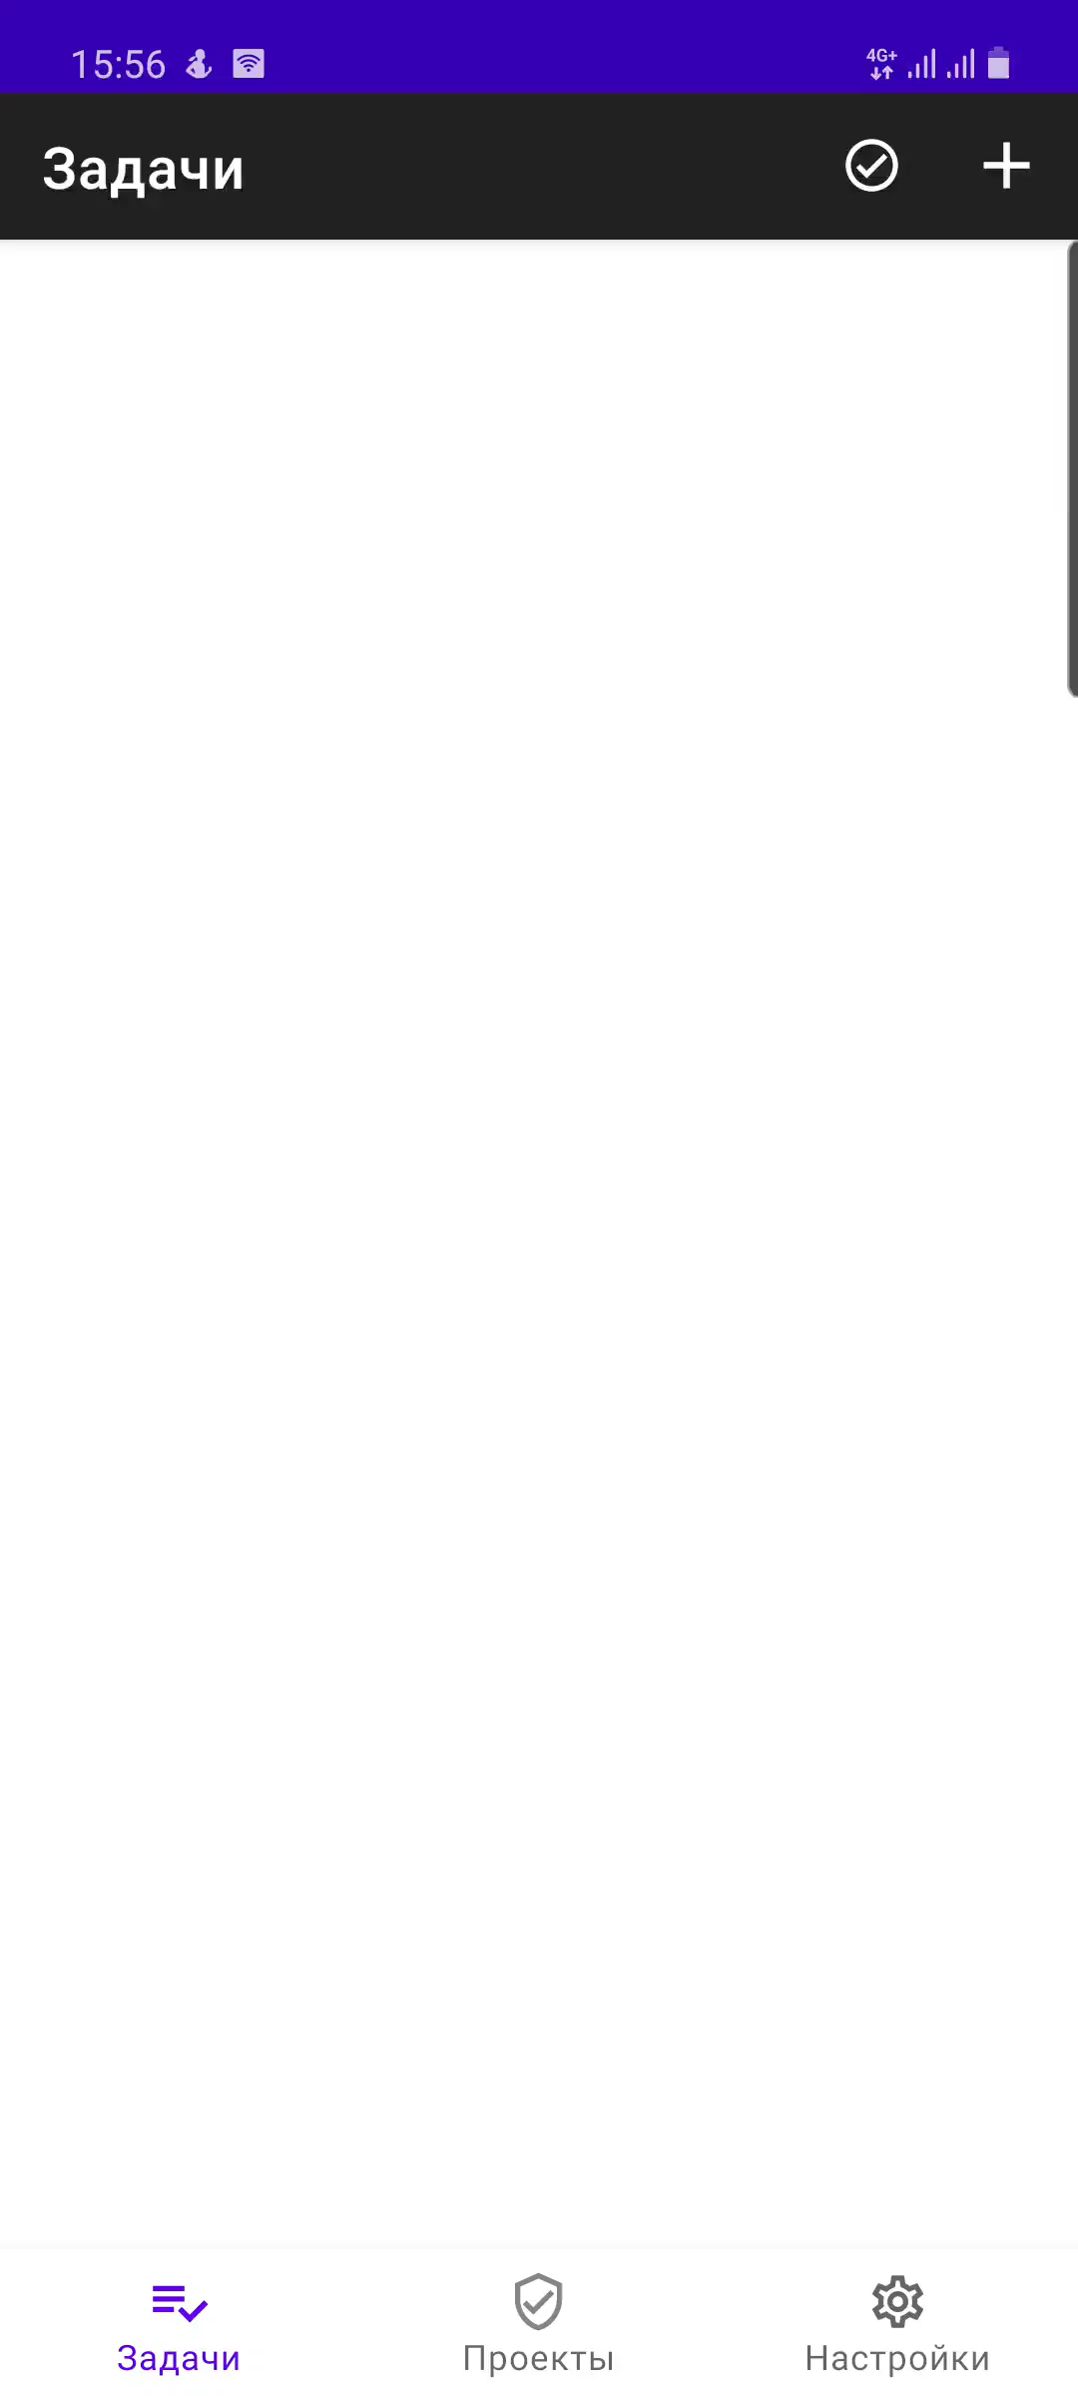
Демонстрация работы
Лист задач

Slide 9
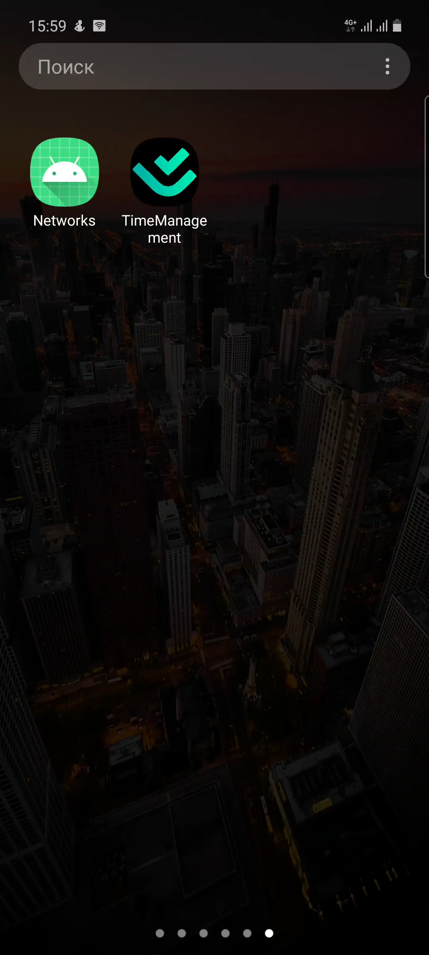
Демонстрация работы
Настройки

Slide 10
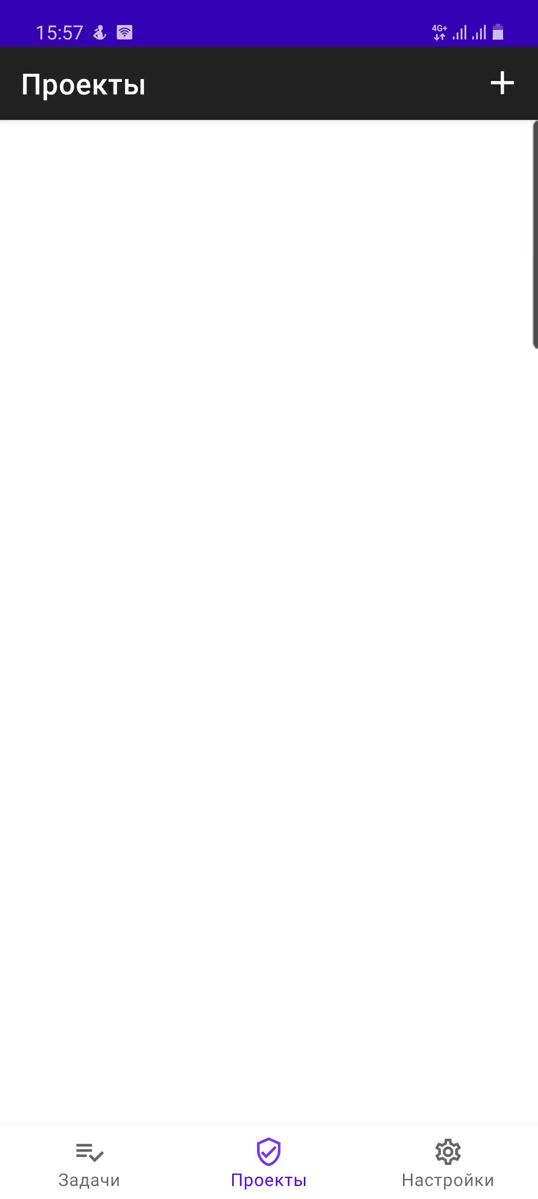
Демонстрация работы
Проекты

Slide 11
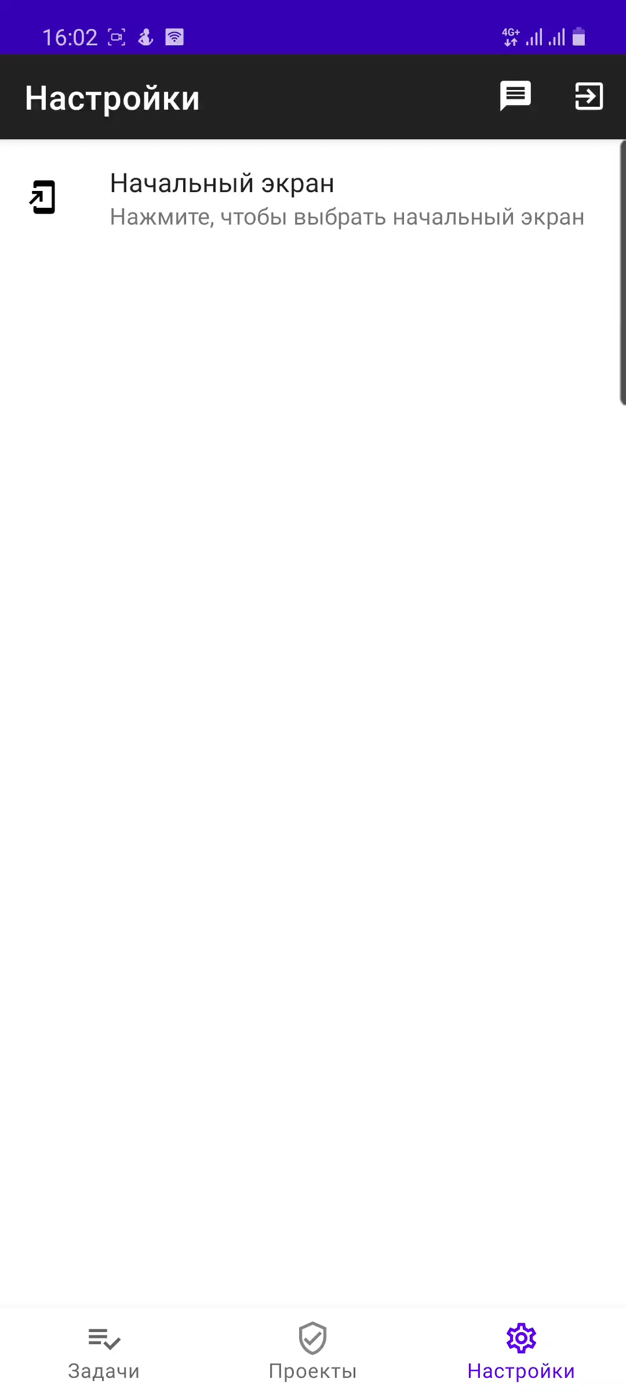
Демонстрация работы
Вопросы пользователя

Slide 12

Демонстрация работы
Администратор

Slide 13
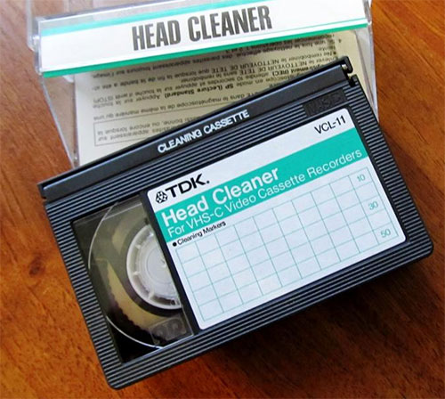
Выводы
Было разработано android-приложение для тайм-менеджмента.

Slide 14

Спасибо за внимание!

